Slide 1
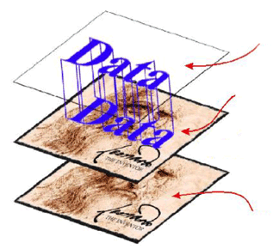
Esteganografia
É o ramo da criptografia que consiste em ocultar a existência de uma informação dentro de uma mensagem (textos, imagens, áudios, vídeos, etc.)

Slide 2
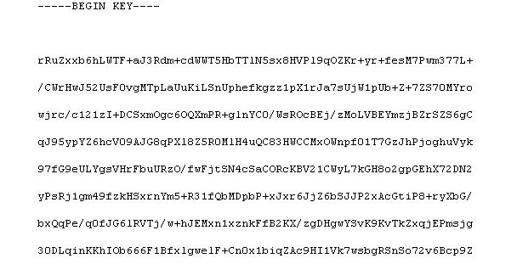

Criptografia x Esteganografia
A criptografia torna a mensagem ilegível, incompreensível;
A esteganografia esconde a existência da informação, na mensagem.
Criptografia
Esteganografia

Slide 3
Fundamentos da Esteganografia
Marcação de caracteres: utilização de uma tinta com composto diferente que ao ser colocada frente à luz faz com que os caracteres fiquem de forma diferente, compondo a mensagem secreta;
Tinta invisível: pode-se utilizar uma tinta invisível para a escrita da mensagem em cima de outra pré-existente, aonde, somente com produtos químicos poderíamos obter o conteúdo;
Pequenos furos no papel;
Moderna Esteganografia: Uso de bits não significativos (exemplo).

Slide 4

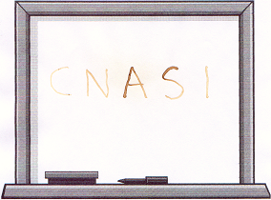
Esteganografia
Exemplo: Escrever uma mensagem com suco de limão, esperar secar e aquecer o papel.
Antes
Depois

Slide 5
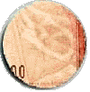
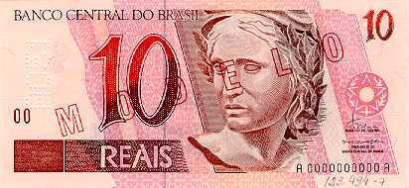
Esteganografia
Exemplo: Cédula de R$10,00, vista contra a luz mostra a bandeira do Brasil.

Slide 6
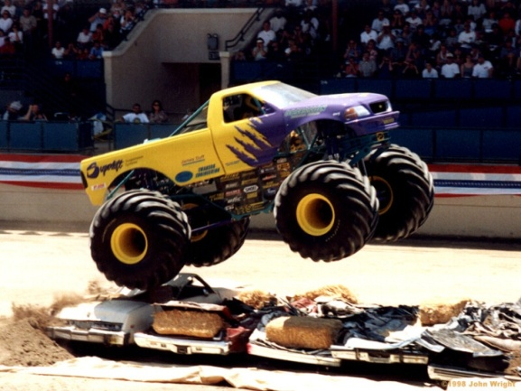
Formas de Utilização
Esteganografia pode ser utilizada em textos, imagens, áudio e mais recentemente em pacotes TCP/IP.
A imagem da esquerda possui (8.0KB) e não contém dados escondidos, já a imagem da direita possui (13.0KB) e contém 5KB de textos escondidos.

Slide 7
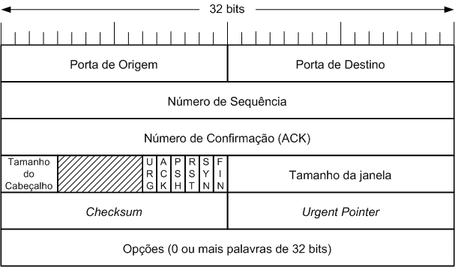
Formas de Utilização
Pacote IP: Aproveitamento dos campos não utilizados do header do pacote (protocolo TCP/IP);

Slide 8
Esteganografia em Textos
  O Senhor Evandro quer usar este salão temporariamente. Relembre o fato ocorrido, isto poderia estragar relíquias, florais e imagens talhadas. Obrigado.
O sequestro foi perfeito

Slide 9
Esteganografia em Imagens
Mensagem de texto ou dado a ser embutido (embedded).
Os dados são embutidos na imagem a partir de uma chave.
A estego-imagem é criada contendo a informação “Data” escondida.

Slide 10
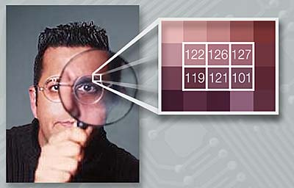
Esteganografia em Imagens
Identificação de bits redundantes (menos significativos);
Inserção da informação nesses bits;
Exemplo: codificação de dígitos binários em uma imagem colorida utilizando o bit menos significativo de cada componente da cor dos pixels.

Slide 11
LSB – Last Significant Bit
Modificação do bit menos significativo do pixel;
Funcionamento:
  Imagem em cor original: 1024 x 768 pixels
  Pixel: 3 números de 8 bits (R, G e B)
  Método: utilizar o bit de baixa ordem de cada valor de cor RGB como canal oculto. Cada pixel tem espaço para 3 bits de informações secretas (R, G e B).
  Pode-se armazenar até 1024 x 768 x 3 bits = 294.912 bytes de informações secretas.

Slide 12
LSB – Last Significant Bit
A letra “A” (01000001) pode ser escondida em 3 pixels
(imagem de 24 bits);
    Pixels originais:
        (00100111 11101001 11001000)
        (00100111 11001000 11101001)
        (11001000 00100111 11101001)
    Pixels alterados:
        (00100111 11101000 11001001)
        (00100110 11001000 11101000)
        (11001000 00100110 11101001)

Slide 13
Conceitos em Aplicações
Um autor de um documento, por exemplo, pode inserir mensagens escondidas de direitos autorais (copyright) de modo que, quando reveladas, demonstrem que a propriedade intelectual do documento lhe pertence.
Se outra pessoa possuir acesso ao documento e clamar que ele é seu, o autor pode provar o contrário, já que só ele tem conhecimento de como readquirir a mensagem escondida. Este tipo de aplicação é conhecido como marca d'água digital ou watermarking.

Slide 14
Conceitos em Aplicações
No caso de softwares ou mídias de fácil reprodução no meio digital, como músicas e vídeos, além de esconder mensagens de copyright, também é possível associar códigos seriais únicos a cada produto.
Desta forma, caso uma mesma cópia seja distribuída (pela Internet, por exemplo), é possível identificar usuários que estão fazendo uso dela, eventualmente reprimindo-os. Este tipo de técnica é mais conhecida como impressão digital, ou fingerprinting.

Slide 15
Aplicações Atuais
“Assinatura” em moléculas (visíveis apenas ao microscópio eletrônico);
A esteganografia é utilizada por algumas impressoras modernas (como por exemplo, a HP e a Xerox):
  Tais impressoras adicionam minúsculos pontos amarelos em cada página;
  Os pontos são pouco visíveis e contém codificados os números de série, bem como a data e a hora da impressão.

Slide 16
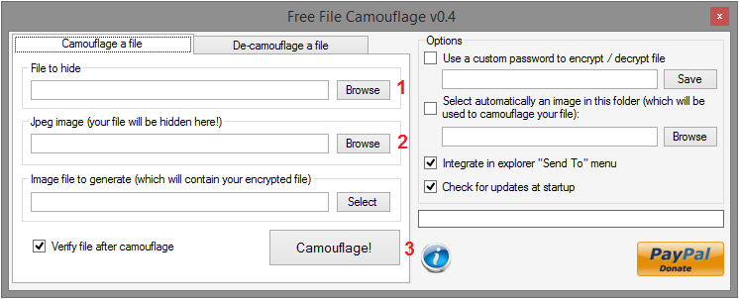
Atividade 1
Faça o download do software Free File Camouflage e instale-o:
Selecione o arquivo que será oculto
Selecione a imagem que esconderá a informação
Clique em “Camouflage!” e observe se a mensagem “File camouflaged correctly!” será exibida ao lado. Se tudo funcionar bem, um novo arquivo será criado no mesmo diretório, porém com o prefico “FFC” acrescido do nome da imagem original.

Slide 17
Atividade 2
Para decompor o arquivo, basta ir na aba “De-camouflage file”, selecionar o arquivo e indicar a pasta de destino, por fim, clicar em “De-camouflage!”.

